Slide 1


Explorando o algoritmo Viola-Jones na detecção e reconhecimento facial
Universidade Federal de São Carlos - 2018

Slide 2



Algoritmo de Viola-Jones
Desenvolvido por Paul Viola e Michael Jones.
Classificador Haar.
Reconhecimento de padrões.
Recursos.
Etapas.
Notes:
O algoritmo Viola-Jones foi desenvolvido pelos pesquisadores Paul Viola e Michael Jones, em 2001.
O OpenCV refere-se a ele como um classificador Haar, porque alguns recursos utilizados pelo algoritmo consistem em adicionar ou subtrair regiões de imagens retangulares antes de limitar o resultado.
Esta tecnica de reconhecimento de padrões, consiste em encontrar partículas de imagem que apresentem diferença de contraste. Esses quadros sao denominados caracterısticas de Haar e sao encontrados durante o treinamento do algoritmo. Para extrair as mesmas, normalmente, as imagens sao convertidas em tons de cinza.
Usa recursos de entrada aplicando as somas e diferenças de regiões de imagens retangulares / estatística para criar nós de classificação binários caracterizados por forte detecção e fraca rejeição
O detector de faces de Viola-Jones possui quatro estágios: seleção de características Haar-like retangulares, criação da imagem integral, treino de classificadores por um algoritmo, e o uso de classificadores em cascata;

Slide 3
Etapas do Viola-Jones
Características Haar-like retangulares.
Imagem Integral.
AdaBoost.
Classificadores em cascata.
Notes:
Características – consistem em um ou mais retângulos adjacentes e são utilizadas para analisar locais específicos em uma janela de detecção. Cada característica resulta em um valor.
Imagem Integral – calcula rapidamente a soma dos valores em um subconjunto retangular de uma matriz.
AdaBoost – seleciona as características e treina o classificador. Combina de forma ponderada vários classificadores fracos.
Classificadores – concatenação de classificadores gradualmente mais complexos. Cada estágio da cascata contém um classificador forte. A função de cada um deles é determinar se uma dada subjanela definitivamente não contém uma face ou talvez contenha uma face.

Slide 4
Detecção facial com OpenCV
OpenCV.
Treino do Classificador.
Classificador em cascata
Notes:
OpenCV é uma biblioteca multiplataforma de código aberto voltada para aplicações de visão computacional em tempo real.
Para treinar um classificador é preciso um conjunto de imagens positivas e um conjunto de imagens negativas.
Como resultado do treinamento é criado um arquivo que vem a ser o classificador em cascata treinado

Slide 5

Reconhecimento Facial
Extração de caracterísicas.
Análise de components principais (PCA)
Notes:
Um sistema de reconhecimento facial é uma tecnologia capaz de realizar identificação ou verificação automática de uma pessoa através de uma imagem ou vídeo.
As duas principais tarefas do reconhecimento são: verificação e identificação, agrupamento
Envolve três etapas: detecção de faces, extração de características e identificação ou verificação
Os métodos de extração de características procuram encontrar as informações mais relevantes das imagens originais e representa-las em um espaço de menor dimensionalidade
Um dos métodos mais comuns para a redução de dimensionalidade de um conjunto de dados é a análise de componentes principais.
A PCA utiliza a importação no Numpy e gráficos do matplotlib

Slide 6
Código Exemplo
Notes:
Características – consistem em um ou mais retângulos adjacentes e são utilizadas para analisar locais específicos em uma janela de detecção. Cada característica resulta em um valor.
Imagem Integral – calcula rapidamente a soma dos valores em um subconjunto retangular de uma matriz.
AdaBoost – seleciona as características e treina o classificador. Combina de forma ponderada vários classificadores fracos.
Classificadores – concatenação de classificadores gradualmente mais complexos. Cada estágio da cascata contém um classificador forte. A função de cada um deles é determinar se uma dada subjanela definitivamente não contém uma face ou talvez contenha uma face.

Slide 7
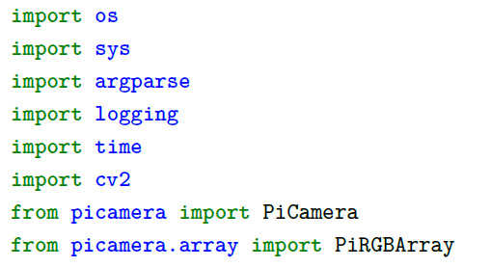
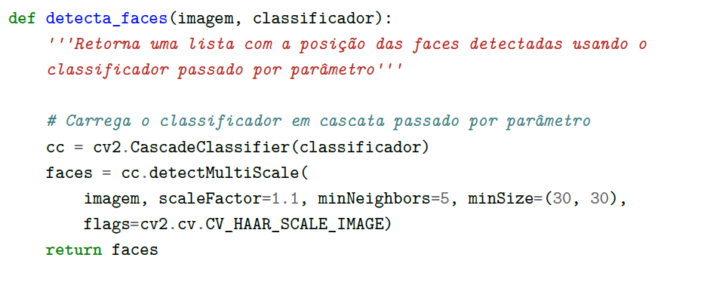
Código para Raspberry Pi do detector facial usando OpenCV
Notes:
Linha com import: caminho completo para o arquivo python que contém o módulo que se deseja importar.
O módulo os serve para manipular o sistema operacional (utilizando funcionalidades que são dependentes do sistema operacional) e o módulo sys para manipular diferentes partes do ambiente de tempo de execução do python
Argparse – gera automaticamente um texto ajuda, mensagens de uso e erro emitidos quando o usuário prover argumentos inválidos para o sistema. O programa define quais arguimentos são necessários - argparse descobrirá como analisa-los e interpretá-los a partir do sys.
Logging – define funções e classes que implementam um registro flexível de eventos de sistema para aplicações e bibliotecas.
Time – funções relacionadas ao tempo
Cv2 – módulo do OpenCV responsável pela detecção das faces
Picamera – fornece uma interface python – raspberry picamera
PiRGBArray – fornece uma matriz RGB tridimensional a partir de uma captura RGB, pode ser usada para obter facilmente um array numpy tridimensional, organizado, a partir de uma captura RGB não codificada.

Slide 8
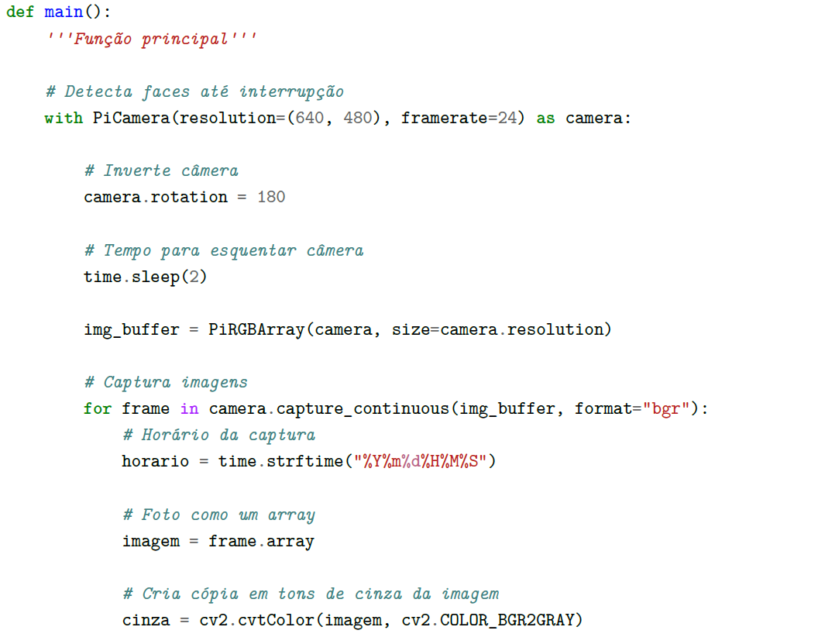
Código para Raspberry Pi do detector facial usando OpenCV

Slide 9
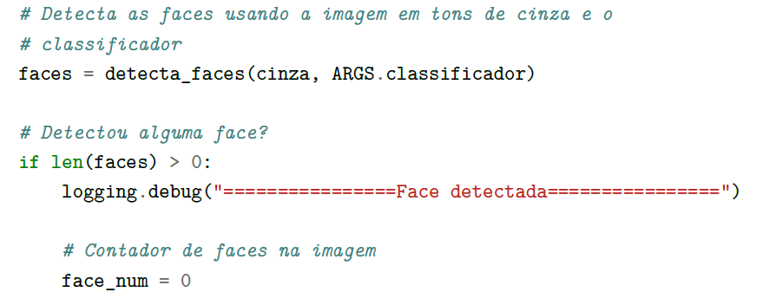
Código para Raspberry Pi do detector facial usando OpenCV

Slide 10
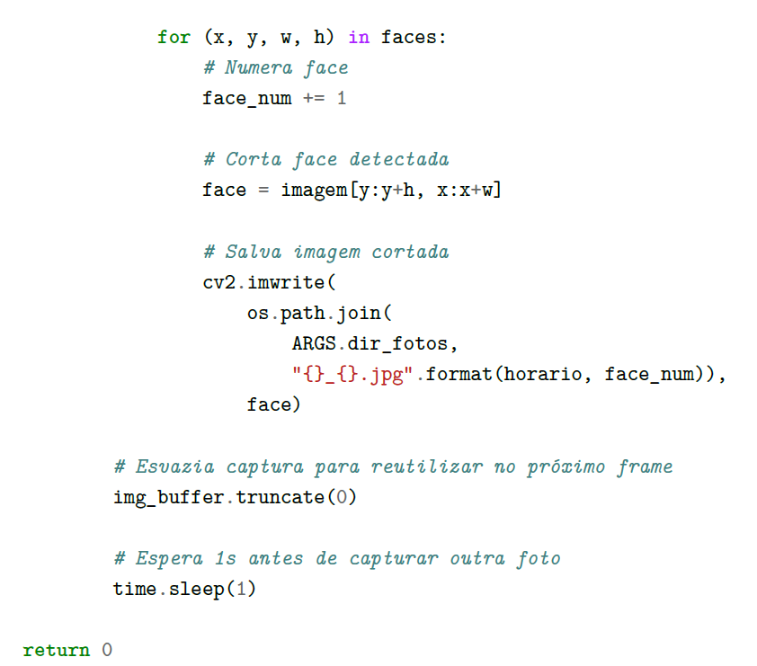
Código para Raspberry Pi do detector facial usando OpenCV

Slide 11



Obrigada!
drielle.vieira@edu.isd.org.br

